Slide 1
순환 연습

Slide 2
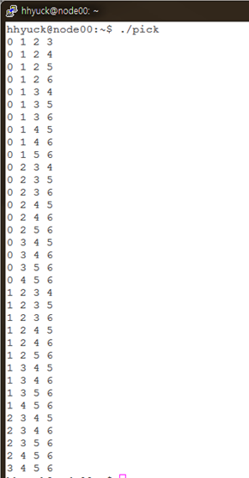
Lab(조합출력)
수업에서 다룬 pick 함수: 조합 출력하기.
int main()
{
int picked[4];
pick(7,4,picked,4);
}

Slide 3
Lab(사이클 숫자-반복) (컴프 복습)
어떤 정수 n이 짝수면 2로 나누고 홀수면 3을 곱한 다음 1을 더한다. 이렇게 해서 새로 만들어진 숫자를 n으로 놓고 n=1이 될 때까지 같은 작업을 반복한다. 예를 들어 n=22이면 다음과 같은 수열이 만들어진다.
22 11 34 17 52 26 13 40 20 10 5 16 8 4 2 1
이 때 1이 나올 때까지 만들어진 수의 개수를 (n과 1포함) 사이클 길이라 한다. 예를 들어 n=22인 경우에는 사이클 길이가 16이다 (15아님). 특정한 수를 파라미터로 받아 위와 같은 수열을 출력하고 사이클 길이를 리턴해주는 함수를 반복문을 이용하여 작성하시오. 함수의 원형은 int get_cycle_number(int n); 이다.
main함수를 만들어 위의 함수를 테스트하라.

Slide 4
LAB(사이클 숫자-순환)(컴프 복습)
앞의 예에서 get_cycle_number(int n) 함수를 순환을 이용하여 작성하고 main함수로 테스트하라.
get_cycle_number 함수 안에서 지역변수를 사용하지 말라.

Slide 5
LAB(함수의 값 출력)
아래의 재귀적 정의를 보고 재귀 함수 H를 완성하여 함수 값을 출력하는 프로그램을 작성하라.
H_{i} = 1(if i = 0 or i = 1)
= H₀ x H_{i-1} + H₁ x H_{i-2} + H₂ x H_{i-3} + … + H_{i-1} x H₀ (if i > 1)

